Slide 1
TUTELARE I BAMBINI E PREVENIRE ATTI DI PEDOFILIA
Oggigiorno sono sempre più numerose le vittime minorenni di adescamenti e violenze. Non solo abusi fisici, ma anche divulgazione di materiale pornografico e adescamenti tramite Internet e i social network,
i nuovi veri covi della pedofilia. L’importanza della prevenzione.
Prof. Francesco Cannizzaro Specialista in Pedagogia, Bioetica e Sessuologia

Slide 2
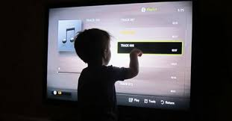
TUTELARE I BAMBINI E PREVENIRE ATTI DI PEDOFILIA
CHE COS’È LA PEDOFILIA?
Il termine pedofilia deriva dal greco pais, paidos (bambino) e philìa (amicizia, affetto) e sta a significare letteralmente “amore per i bambini”.
Testualmente la parola pedofilia potrebbe perciò indicare e designare una predisposizione naturale dell’adulto verso il fanciullo o intendersi come forma educativa o pedagogica.
Esiste, però, un confine sottilissimo tra le intenzioni delle persone e i loro comportamenti. Attenzioni che in apparenza sembrano dettate da amore e dedizione, possono in realtà mascherare, infatti, un’inquietante perversione.

Slide 3
TUTELARE I BAMBINI E PREVENIRE ATTI DI PEDOFILIA
LA PEDOFILIA e’ un disturbo sessuale
Nel DSM-IV (Diagnostic and Statistical Manual of Mental Disorders: Manuale Diagnostico e Statistico dei Disturbi Mentali), ossia il testo di riferimento per psicologi e psichiatri in cui sono classificate, indicate a spiegate tutte le malattie mentali, la pedofilia rientra nella categoria dei disturbi sessuali e dell’identità di genere, in particolare nel paragrafo delle Parafilie e indica l’attività sessuale con bambini prepuberi, generalmente di 13 anni o più piccoli.

Slide 4
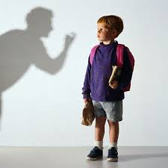
TUTELARE I BAMBINI E PREVENIRE ATTI DI PEDOFILIA
QUANDO UN SOGGETTO E’ CONSIDERATO PEDOFILO
Il soggetto pedofilo deve avere almeno 16 anni e almeno 5 anni in più dei bambini che costituiscono, per lui o lei, l’oggetto sessuale preferenziale, o unico.
Statisticamente la pedofilia insorge nell’adolescenza, è solitamente cronica ed occorre che il sintomo persista in modo continuativo per almeno 6 mesi per considerarla tale.
Non si considera pedofilia il caso di soggetti tardo-adolescenti che si intrattengono in rapporti con bambini di 12-13 anni, né sono da considerare pedofili i soggetti adulti attratti principalmente da persone con età pari o superiore ai 12 anni circa, purché abbiano già raggiunto lo sviluppo puberale: l’attrazione per i teenagers è definita con i termini poco usati di efebofilia e ninfofilia.

Slide 5
TUTELARE I BAMBINI E PREVENIRE ATTI DI PEDOFILIA
criteri per individuare la pedofilia
Secondo il DSM-IV i principali criteri da utilizzare per individuare la pedofilia sono:
Un periodo di almeno sei mesi in presenza di fantasie, impulsi sessuali o comportamenti ricorrenti e intensamente eccitanti sessualmente che comportano attività sessuale con uno o più bambini prepuberi (generalmente di 13 anni o più piccoli).
Disagio clinicamente significativo o compromissione dell’area sociale, lavorativa o di altre importanti aree di funzionamento a causa di fantasie, impulsi sessuali o dei comportamenti correlati.
Età del soggetto di almeno 16 anni con almeno 5 anni in più del bambino o dei bambini.

Slide 6
TUTELARE I BAMBINI E PREVENIRE ATTI DI PEDOFILIA
Pedofilia come abuso sessuale
Secondo l’American Academy Pediatrics “si parla di abuso sessuale quando un bambino è coinvolto in attività sessuali che non può comprendere, per le quali è psicologicamente impreparato e per le quali non può dare il proprio consenso e che violano le leggi o i tabù sociali”.
Le attività sessuali possono includere tutte la forme di contatto oro-genitale, genitale o anale con il bambino, abusi senza contatto diretto quali esibizionismo, voyeurismo oppure ancora utilizzo del bambino per la produzione di materiale pornografico.
L’abuso sessuale è un atto sessuale compiuto dall’adulto nei confronti di un bambino (ma anche di un adolescente) che, a causa del grado di sviluppo fisico e mentale che gli è proprio, non è ancora in condizione di acconsentire con cognizione di causa e liberamente all’atto stesso.
Include uno spettro di attività che va dallo stupro all’abuso meno intrusivo.
Nei casi di abuso l’adulto approfitta della grossa differenza nei rapporti di forza esistenti tra lui e il bambino per persuadere o costringere il bambino alla partecipazione: il punto centrale sta quindi nella costrizione alla segretezza che condanna il bambino al silenzio, ponendolo così nell’impossibilità di difendersi e di chiedere aiuto.

Slide 7
TUTELARE I BAMBINI E PREVENIRE ATTI DI PEDOFILIA
In sintesi si puo’ dire che l’abuso sessuale su minori e’:
il coinvolgimento di un bambino in relazioni sessuali da parte di un genitore (incesto)
lo sfruttamento di minori nella produzione di materiale pornografico
la violenza sessuale da parte di individui estranei
la prostituzione
lo sfruttamento a scopo di gratificazione sessuale da parte di individui legati al bambino da parentela o conoscenza (ad es. membri della famiglia estesa)

Slide 8
TUTELARE I BAMBINI E PREVENIRE ATTI DI PEDOFILIA
COSA DICE LA legislazione italiana?
La legge 66 del 15 febbraio 1996 dispone una serie di articoli contro la violenza sessuale.
La legge 269 del 3 agosto 1998 prevede le norme contro lo sfruttamento della prostituzione, della pornografia, del turismo sessuale in danno di minori, quali nuove forme di riduzione in schiavitù.
La legge 154 del 5 aprile 2001 dispone delle misure contro la violenza dei minori nelle relazioni familiari.
La legge 38 del 6 febbraio 2006 punisce gli atti di pedofilia e pedopornografia a mezzo internet.
Il decreto dell’8 gennaio 2007 del Ministero delle Comunicazioni indica i requisiti tecnici degli strumenti di filtraggio per impedire l’accesso ai siti segnalati dal Centro nazionale per il contrasto della pedopornografia.
La legge 101 del 4 maggio 2009 istituisce la giornata nazionale contro la pedofilia e la pedopornografia.
La legge 172 dell’1 ottobre 2012 punisce l’abuso sessuale e lo sfruttamento sui minori.

Slide 9
TUTELARE I BAMBINI E PREVENIRE ATTI DI PEDOFILIA
CHE COS’È LA PEDOPORNOGRAFIA?
La pedopornografia può essere definita come la rappresentazione, attraverso foto e filmati che vengono fatti e prodotti per essere distribuiti e venduti, di atteggiamenti sessuali tra adulti e soggetti in età pre-puberale.
Spesso viene confusa con la pornografia minorile, che invece riguarda tutti i minori che hanno già subito le trasformazioni fisiche e mentali proprie dell’adolescenza.
Si tratta di un fenomeno dilagante, soprattutto con l’avvento di internet e il successo dei social network, spesso covo di pedofili che celandosi dietro ad un monitor adescano bambini per ottenere fotografie, dati personali e incontri a sfondo sessuale.

Slide 10
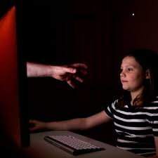
TUTELARE I BAMBINI E PREVENIRE ATTI DI PEDOFILIA
CHE COS’È LA CYBERPEDOFILIA?
La Rete oltrepassa i limiti consueti e chi utilizza un computer con accesso a Internet è diventato cittadino del mondo; la comunicazione con gli altri è agevolata, desideri e curiosità vengono liberate per riempire uno spazio di vuoto e di solitudine.
Il cyberspazio può, così, consentire a un pedofilo inibito nella realtà circostante, demonizzato dall’opinione pubblica e spaventato dalle conseguenze dei propri impulsi, un acting-out e la liberazione della propria perversione non vissuta sino a quel momento.
Il pedofilo telematico è un individuo socialmente inserito, quasi sempre maschio, di età compresa di solito tra i 20 e 30 anni, buon titolo di studio, con nessun precedente, la maggior parte delle volte celibe.

Slide 11
TUTELARE I BAMBINI E PREVENIRE ATTI DI PEDOFILIA
I “TRUCCHETTI” DEL CYBERPEDOFILO
Quello che fa il pedofilo on-line è introdursi nella solitudine del bambino, alimentare le sue lamentele sulla vita familiare, agire in modo da distanziare il minore dai genitori e portarlo dalla sua parte, cercando di diventare il miglior amico e il più grande confidente del bambino ignaro della vera identità del suo interlocutore.
Il cyberpedofilo inizia fin da subito a creare un clima di fiducia e amicizia con la sua vittima, fingendosi coetaneo del bambino, si assicura più e più volte che il bambino sia solo o comunque che non sia controllato da persone adulte.
Inizialmente le chiacchierate sono su temi molto leggeri come videogiochi, amici, scuola, in seguito vengono introdotti argomenti a tema sessuale, inviando a volte fotografie pedopornografiche per convincere il minore che tali comportamenti sono normali e che anche gli altri bambini sono sessualmente attivi.
L’approccio, nella maggior parte dei casi, continua poi via telefono o via e-mail, per arrivare a convincere il bambino a un incontro nella vita reale.

Slide 12
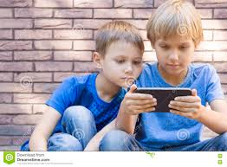
TUTELARE I BAMBINI E PREVENIRE ATTI DI PEDOFILIA
Spesso, I pericoli arrivano dal cellulare
In alcuni casi l’approccio con il piccolo inizia direttamente via cellulare. Per un adulto è molto semplice, navigando nei vari forum e chat a cui i ragazzi si iscrivono, risalire con qualche click ai loro dati personali sensibili come, ad esempio, agli indirizzi di casa o ai numeri di cellulare.
In tali casi l’adescatore invia messaggini accattivanti al bambino, conquista il suo interesse e la sua fiducia per poi arrivare alla richiesta di foto, magari osé, molto spesso in cambio di ricariche telefoniche e/o direttamente alla richiesta di un incontro vero e proprio con lui.

Slide 13
TUTELARE I BAMBINI E PREVENIRE ATTI DI PEDOFILIA
L’ATTEGGIAMENTO DEL MINORE GIOCA UN RUOLO IMPORTANTE
Gli studi sul campo evidenziano che l’atteggiamento del minore gioca un ruolo importante nella possibilità di contatto da parte del pedofilo. Sembra che bambini molto curiosi, disinibiti e interessati a temi sessuali, vengano contattati con maggiore facilità dal pedofilo, che cerca un approccio di tipo diverso da quello telematico, più stretto, come quello telefonico o via e-mail.
I bambini con un carattere estroverso, contenti di parlare di se stessi, delle proprie esperienze e sentimenti, sembrano una preda più facile e più ambita dal pedofilo, che inserisce argomenti molto attrattivi per catturare il minore nella rete.
I bambini prescelti sono anche quelli poco controllati dai genitori, che utilizzano il computer all’interno della propria camera o che possiedono un cellulare personale.
Infine, non bisogna ignorare i comportamenti e le navigazioni, specialmente dei più giovani sempre più presenti nella rete, e i pesanti condizionamenti che ne conseguono dalla familiarità con siti pornografici dove è possibile vedere una mole sterminata di foto e video pedopornografici prodotti da mercanti senza scrupoli e che fatturano oltre 100 miliardi di dollari l’anno.

Slide 14
TUTELARE I BAMBINI E PREVENIRE ATTI DI PEDOFILIA
L’INDUSTRIA DEL PORNO FATTURA OLTRE 100 MILIARDI DI DOLLARI L’ANNO
Ogni secondo 28mila persone consumano porno
Una ricerca su quattro e un download su tre riguarda materiale pornografico.
ll 61% degli accessi avviene da smartphone.
I siti porno occupano il 12% della rete.
Negli USA solo la pornografia online frutta 3 miliardi di dollari l’anno.

Slide 15
TUTELARE I BAMBINI E PREVENIRE ATTI DI PEDOFILIA
LA DIPENDENZA DALLA PORNORAFIA STA DIVENTANDO UN PROBLEMA SOPRATTUTTO TRA I GIOVANI
Il 60% degli utenti sono millennials.
Il 74% dei consumatori abituali sono uomini e il 26% donne.
Il 31% ha meno di 24 anni.
L’età media per il primo video è 11 anni.
Il 90% dei ragazzi tra 8 e 16 anni usufruisce della pornografia in rete.
Questi dati sottolineano come il porno sia oggi la prima fonte di educazione sessuale delle generazioni cresciute con la rete.
La pornografia è un fenomeno che sta trasformando la nostra società.

Slide 16
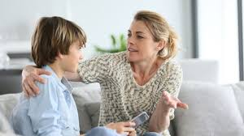
TUTELARE I BAMBINI E PREVENIRE ATTI DI PEDOFILIA
L’ AZIONE PREVENTIVA dei genitori e’ fondamentale
È necessario che i genitori monitorino i movimenti in rete dei propri figli, soprattutto quando si tratta di bambini nella fascia d’eta 6-10.
I minori dovrebbero navigare affiancati da un adulto che gli spieghi il buon uso che si deve fare di Internet, uno strumento innovativo che deve essere per i bambini in età pre-puberale fonte di conoscenza e sano divertimento.

Slide 17
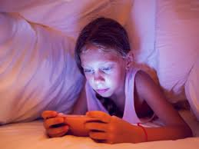
TUTELARE I BAMBINI E PREVENIRE ATTI DI PEDOFILIA
AI RAGAZZI BISOGNA SPIEGARE CHE NON DEVONO ASSOLUTAMENTE:
Dare mai a nessuno l’indirizzo di casa, il numero di telefono o il nome della scuola che si frequenta
Fissare appuntamenti con persone conosciute sul web, anche se dichiarano di essere coetanee, senza prima avere avuto il permesso dei genitori
Se si frequenta una chat-room, ci si deve assicurare che nessuno dica frasi moralmente poco corrette, troppo disinvolte o inerenti a tematiche sessuali
Rispondere a messaggi fastidiosi o allusivi, specie di argomento sessuale

Slide 18
TUTELARE I BAMBINI E PREVENIRE ATTI DI PEDOFILIA
OCCORRE RIBADIRE SEMPRE CHE:

Slide 19
Abusi su minori e genitori esposti al sogno del professionismo
«I genitori devono avere il coraggio di affrontare certi argomenti con i bambini e gli adolescenti, devono abituarli a parlare e a raccontare ciò che succede loro quando sono fuori casa, perché nella stragrande maggioranza degli abusi la vittima tace, si vergogna»

Slide 20
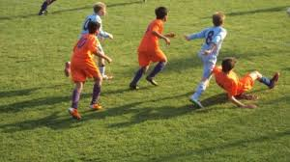
Abusi su minori e genitori esposti al sogno del professionismo
La storia dei giovani calciatori abusati da un procuratore che prometteva fulminee carriere sportive in cambio di favori sessuali è solo un tassello di un quadro più oscuro che preoccupa qualsiasi genitore.
Naturalmente, gli abusi e forme varie di ricatti, oltre al mondo dello sport, avvengono in tanti altri settori che fanno gola ai giovanissimi: la moda, la TV, il cinema, ecc.
La domanda di fondo è: come difendo mio figlio quando esce di casa, va a fare sport, a scuola, in parrocchia, in palestra?

Slide 21
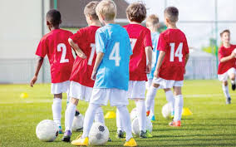
Abusi su minori e genitori esposti al sogno del professionismo
Non delegare l’azione educativa. I genitori devono condividere e vigilare sulle attività e le persone che frequentano i propri figli quando sono fuori casa.
Ci sono comunque dei segnali da valutare: se l’adolescente mostra un cambiamento delle abitudini, se dorme poco, se svia lo sguardo, deve scattare un campanello d’allarme, senza drammatizzazioni, ma con attenzione.
Pensiamo anche all’uso di internet che ha moltiplicato le occasioni di avvicinamento dei malintenzionati, ad esempio di chi si spaccia per minorenne quando i ragazzi on line giocano con i videogame.

Slide 22
Abusi su minori e genitori esposti al sogno del professionismo
E ancora, come è possibile che già a dodici-tredici anni vi siano procuratori e intrallazzatori a caccia di baby calciatori o di promettenti stelle dello spettacolo?

Slide 23
Abusi su minori e genitori esposti al sogno del professionismo
Ci sono persone senza scrupoli, che, perseguono fini perversi (pedofili) o vanno a caccia di denaro spacciandosi per procuratori, agenti vari e, approfittano della vulnerabilità dei ragazzi, magari di modeste condizioni sociali ed economiche.
Ci sono anche famiglie, dove, se c’è l’idealizzazione di una possibile carriera calcistica abbassano le difese e i controlli.
Con parole adeguate, i genitori devono parlare con i figli del rischio di molestie sessuali o di ricatti vari, in modo che siano loro stessi a raccontare a casa se sono vittime di avances o altre forme di soprusi.

Slide 24
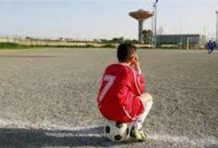
Abusi su minori e genitori esposti al sogno del professionismo
Un consiglio importante: limitare la condivisione delle foto dei figli in rete, usare buon senso, deve anche essere chiaro ai bambini che rendere pubblica una foto non è un’azione banale, può avere conseguenze gravi.
Tenere sotto controllo le conversazioni, le chat, i messaggi che i ragazzi condividono sulla rete, per prevenire fatti e comportamenti pericolosi.

Slide 25
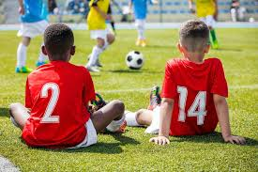
Abusi su minori e genitori esposti al sogno del professionismo
La miglior difesa per i ragazzi è fatta di informazioni sui rischi che si corrono e dalla possibilità di raccontare sempre ai genitori se qualcosa non va.
Ma la storia del procuratore arrestato descrive altro, mostra un sottobosco senza controllo di persone che gravitano attorno all’universo giovanile, anche quello dei dodici-tredicenni, che promette il paese dei balocchi alle famiglie.

Slide 26
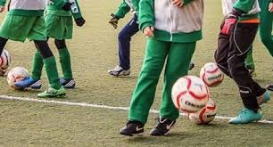
Abusi su minori e genitori esposti al sogno del professionismo
Il caso dell’abuso sessuale è un fatto l’estremo. Però c’è chi si fa perfino pagare per garantire al ragazzino un provino.
Non ha alcun senso, le squadre serie non chiedono soldi per i provini. E’ sbagliato che a dodici-tredici anni si parli di procuratori, ma se proprio una famiglia vuole sceglierne uno, ne consulti vari, non si fermi al primo.

Slide 27
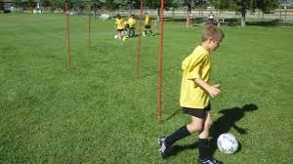
Abusi su minori e genitori esposti al sogno del professionismo
Di solito questi personaggi che seguono le partite giovanili, individuano le famiglie, si presentano, dicono che il ragazzino promette bene e che se vogliono, magari per 500 euro, può esserci il provino con le persone giuste.

Slide 28
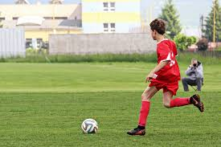
Abusi su minori e genitori esposti al sogno del professionismo
Alcune considerazioni finali:
Queste cose a quell’età non dovrebbero esistere, è troppo presto, il calcio deve essere un gioco. E sottoporre ad eccessive pressioni i ragazzini, addirittura con la presenza di un procuratore, che spesso è un avvocato che non ha né arte né parte, un intrallazzatore, è nocivo.
Spesso sono proposte che illudono i ragazzini e ottengono l’effetto contrario, causano l’abbandono precoce del calcio per le pressioni eccessive cui sono sottoposti.

Slide 29
Contro la pedopornografia: mai ragazzi soli nella Rete
Urgente passare dalle parole ai fatti: sul web cresce il numero e la gravità degli abusi. Serve un’alleanza tra istituzioni e aziende

Slide 30
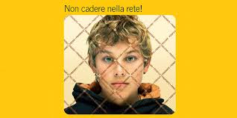
Contro la pedopornografia: mai ragazzi soli nella Rete
I dati di seguito riportati sono stati presentati da padre Federico Lombardi, presidente della Fondazione Ratzinger-Benedetto XVI e da Ernesto Caffo, fondatore di Telefono Azzurro nella Sala Stampa della Santa Sede, in preparazione dell incontro internazionale: “Promuovere la dignità digitale del bambino - Dal concetto all’azione”, organizzato dalla Pontificia Accademia delle Scienze Sociali, “Child Dignity Alliance” e “Interfaith Alliance for Safer Communities”, svolto alla Casina Pio IV in Vaticano il 14/11/2019.

Slide 31
Contro la pedopornografia: mai ragazzi soli nella Rete
Una terribile piaga che tuttavia continua a crescere
11 anni
l’età in cui, secondo gli studi più recenti, i minori cominciano a
frequentare siti porno su internet
80 per cento
delle vittime ha meno di dieci anni secondo la Relazione del
Parlamento Europeo
270 mila
le immagini di abusi sessuali su minori che secondo Microsoft
sono caricate ogni giorno sul web

Slide 32
Contro la pedopornografia: mai ragazzi soli nella Rete
Quanti bambini nel mondo frequentano la rete?
Più di 800 milioni
di bambini nel mondo usano internet e rappresentano più di un quarto degli oltre tre miliardi di utenti del web
Ma la rete è anche il luogo in cui maggiormente alligna la piaga della pedopornografia.
Microsoft infatti stima che circa 270.000 immagini di abusi sessuali su minori vengono caricate ogni giorno su internet
Solo in India, nei prossimi due anni, più di 500 milioni di persone avranno accesso alla rete e la metà di loro (250 milioni) saranno minori di età

Slide 33
Contro la pedopornografia: mai ragazzi soli nella Rete
Chi sono le vittime della rete?
In generale l’80% delle vittime ha meno di 10 anni
la produzione di alcuni tipi di materiale - come la diretta streaming cui si collegano gruppi di pedofili da tutto il
mondo - è concentrata in Paesi come le Filippine
Nell’86% del materiale sugli abusi sessuali le vittime sono ragazze
Nel 96% dei contenuti il bambino viene mostrato da solo, nel suo ambiente domestico
Più del 65% delle immagini di abusi sessuali su minori sono alloggiate in Europa

Slide 34
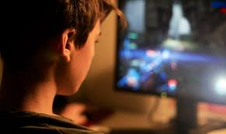
Contro la pedopornografia: mai ragazzi soli nella Rete
Crescente diffusione della pornografia
Nel panorama digitale – ha detto il gesuita – i fenomeni gravi sono in aumento. E non va sottovalutata la crescente diffusione della pornografia, anche adulta - una forma di mentalità diffusa nella società -, che è anche largamente accessibile ai bambini.

Slide 35
Contro la pedopornografia: mai ragazzi soli nella Rete
A 11 anni già seguono siti pornografici
Gli studi dicono che l’età in cui adesso i bambini cominciano a seguire la pornografia su internet è di 11 anni. Dunque occorre intervenire per proteggerli.

Slide 36
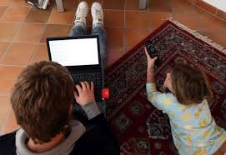
Contro la pedopornografia: mai ragazzi soli nella Rete
In aumento la violenza e le gravità dell’abuso
Bisogna reprimere pratiche sempre più aberranti. Le immagini che girano sono sempre peggiori: aumentano in scala della violenza e la gravità dell’abuso rappresentato.
L’altro fatto veramente orribile è quello dei gruppi che condividono anche in diretta la violenza su minori.

Slide 37
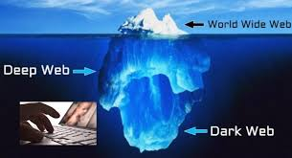
Contro la pedopornografia: mai ragazzi soli nella Rete
Gruppi internazionali di pedofili attivi nelle riprese
Ci sono dei Paesi, in Asia in particolare, dove sono presenti dei centri in cui avvengono le riprese, e ci sono i gruppi internazionali di pedofili che partecipano attivamente a quello che accade. Queste sono cose incredibilmente orribili.

Slide 38
Contro la pedopornografia: mai ragazzi soli nella Rete
Serve un’alleanza stretta tra istituzioni e aziende
Anche secondo Caffo, la pedofilia nella rete «è cresciuta in modo esponenziale e in tutto il mondo». Il suo appello è dunque a non lasciare «i ragazzi da soli di fronte alla rete», creando «un’alleanza stretta tra istituzioni e aziende», affrontando anche il confronto «tra privacy e controllo».

Slide 39
Meter: pedofilia e pedopornografia, un'industria fiorente con tanti responsabili
Dal Report 2018 di Meter sulla pedofilia e pedopornografia emerge che i pedofili sono oggi più organizzati e che, impuniti, smerciano più foto e video inenarrabili. Di contro il Report denuncia poche azioni di contrasto e un’indifferenza diffusa per il fenomeno

Slide 40
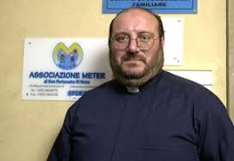
Meter: pedofilia e pedopornografia, un'industria fiorente con tanti responsabili
Meter: monitoraggio, sostegno delle vittime e formazione
Il Report presenta l'impegno di Meter in tutto il mondo: dalle denunce degli abusi alla polizia italiana e straniera e ai server provider, al sostegno delle vittime di violenze, insieme a percorsi formativi e informativi tenuti nelle scuole e nelle parrocchie e al lavoro svolto dal Centro di ascolto con i casi seguiti.
144 pagine, il Report, con numeri reali e parole per descrivere un’industria fiorente che prende forma attraverso il costante monitoraggio della rete internet ma i numeri, dichiara don Di Noto, non raccontano tutto perché “la realtà è sempre più orribile”.

Slide 41
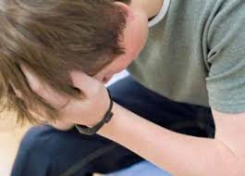
Meter: pedofilia e pedopornografia, un'industria fiorente con tanti responsabili
Aumentato il numero di foto e video sul web
Secondo il rapporto, i pedofili, i pedopornografi e gli abusatori dei bambini nel 2018 hanno prodotto e scambiato sul web, molte più foto e video con bambini sempre più piccoli.
In aumento le vittime di sesso maschile, stabile la preferenza femminile. Nell’anno appena passato le segnalazioni inviate al Centro nazionale di contrasto alla pedofilia online gestito dalla Polizia di Stato sono scese: da 3.137 nel 2017 a 1.780 nel 2018.
Lieve flessione anche per i link monitorati, da 17.299 a 14.179, così come le segnalazioni ricevute da utenti: da 302 a 224. In aumento invece la quantità di foto rinvenute, da 2.196.470 a 3.053.317.
Cresce anche il Deep Web, il lato oscuro della Rete: da 50 a 261 segnalazioni. Aumentati anche i video segnalati, da 985.006 a 1.123.793.

Slide 42
Meter: pedofilia e pedopornografia, un'industria fiorente con tanti responsabili
La pedofilia on line diffusa in tutto il mondo
1. Tonga 1.717
(Polinesia, Sud Pacifico)
7. Africa
Mayotte, Libia, Gabon e Guinea equatoriale
2. Guernsey
(Canale della Manica)
6. America
Haiti, Colombia, Groenlandia
3. India
Isole Britanniche
(materiale indicibile e vergognoso)
5. Europa
Francia, Albania, Russia, Italia (71), Germania
4. Asia: Pakistan, Taiwan, Indonesia e Giappone

Slide 43
Meter: pedofilia e pedopornografia, un'industria fiorente con tanti responsabili
Foto e video con bambini sempre più piccoli
Secondo il rapporto, i pedofili, i pedopornografi e gli abusatori dei bambini nel 2018 hanno prodotto e scambiato sul web, molte più foto e video con bambini sempre più piccoli.
In aumento le vittime di sesso maschile, stabile la preferenza femminile. Nell’anno appena passato le segnalazioni inviate al Centro nazionale di contrasto alla pedofilia online gestito dalla Polizia di Stato sono scese: da 3.137 nel 2017 a 1.780 nel 2018.
Lieve flessione anche per i link monitorati, da 17.299 a 14.179, così come le segnalazioni ricevute da utenti: da 302 a 224. In aumento invece la quantità di foto rinvenute, da 2.196.470 a 3.053.317.
Cresce anche il Deep Web, il lato oscuro della Rete: da 50 a 261 segnalazioni. Aumentati anche i video segnalati, da 985.006 a 1.123.793.

Slide 44
Meter: pedofilia e pedopornografia, un'industria fiorente con tanti responsabili
La geografia dei server
Europa
6.388
Oceania
31
Africa
120
Asia
155
America
5.826
166.222 in totale i link denunciati dal 2003 al 2018, il picco nel 2017 con 17.299, scesi a 14179 nel 2018.

Slide 45
Meter: pedofilia e pedopornografia, un'industria fiorente con tanti responsabili
Le preferenze dei pedofili
Video e foto con bambini d’età fra gli 8 e i 12 anni, facili prede perché navigatori inesperti
985.006 i video segnalati nel 2017, 1.123.793 nell’anno 2018
Seguono quelli tra i 3 e i 7 anni e fra 0 e 2 anni (violenze inaudite su bambini inermi)
2.196.470 le foto segnalate nel 2017, 3.053.317 nel 2018

Slide 46
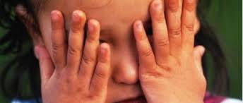
Meter: pedofilia e pedopornografia, un'industria fiorente con tanti responsabili
Milioni i bambini già abusati
"Noi dobbiamo sempre considerare che i video e le foto rappresentano già il danno avvenuto - afferma ai nostri microfoni don Fortunato Di Noto - cioè sono bambini già abusati, quindi che hanno già avuta violata la loro innocenza, che vivono una forma di schiavitù perenne e duratura.
Tenete conto che vengono riprodotti negli abusi anche per anni interi, quindi iniziano che sono neonati e continuano anche nel futuro.
Questo è il dato agghiacciante che mostra quanto sia profondo e radicato l’aspetto perversivo del fenomeno e soprattutto criminale molto forte e molto potente.
I bambini nella pedofilia e nella pedopornografia sono veramente l’oggetto di un business enorme e devastante, un mercato floridissimo di fronte a cui non sono più sufficienti le dichiarazioni o i protocolli o le carte che già sono in vigore o devono entrare eventualmente in vigore“.

Slide 47
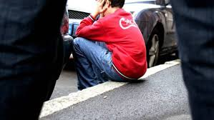
Meter: pedofilia e pedopornografia, un'industria fiorente con tanti responsabili
L'indifferenza di molte Polizie e forze politiche
La pedofilia sta anche scoprendo i viaggi organizzati online. Su vari siti si possono esprimere il proprio gradimento e la propria preferenze votando la categoria d’interesse.
Con i sondaggi online chi produce materiale ascolta il mercato e offre il prodotto che più va forte al momento.
Il Report denuncia la poca vigilanza da parte delle polizie straniere che, pur essendo state contattate dall'Associazione attraverso i loro siti istituzionali, non hanno mai mostrato un riscontro, un avvio d’indagine.
Il lavoro di monitoraggio sulla pedofilia online rimane spesso, inoltre, argomento ignorato anche dalle forze politiche che non hanno interesse a mettere in agenda ed in prima linea questa importante lotta alla criminalità pedofila.

Slide 48
Meter: pedofilia e pedopornografia, un'industria fiorente con tanti responsabili
Il tentativo di "normalizzare" il comportamento pedofilo
La rete non è esclusivamente uno strumento di diffusione di foto e di video che i pedofili e pedopornografi utilizzano, ma serve anche a diffondere e promuovere la pedofilia per un’opera di normalizzazione.
Una vera e propria lobby ben organizzata. "Certo e noi lo denunciamo da più di 20 anni - conferma il sacerdote siciliano -. La lobby pedofila è una lobby strutturata, trasversale e, quasi, in un certo qual senso, condivisa, a volte caldeggiata dall’intellighenzia culturale, da elaborazioni di relativismo che vengono applicate sulla pelle dei bambini.
In effetti le frasi o i portali - migliaia di portali presenti per la normalizzazione della pedofilia - mostrano attraverso slogan del tipo: “In fondo in fondo nell’amore non c’è età”; oppure: “Tenete conto che i bambini vogliono amare i pedofili”.
Ci sono anche i portali dei cosiddetti pedofili virtuosi che sostengono: “In fondo la cosa più importante è che prevalga l’amore perché è possibile che anche i bambini - poi me lo venite a dire un neonato, una neonata che tipo di consenso può mostrare -, amino gli adulti e gli adulti amino i bambini”.
Queste sono cose aberranti, ma purtroppo non per tutti

Slide 49
Meter: pedofilia e pedopornografia, un'industria fiorente con tanti responsabili
Un Report che denuncia i tanti responsabili di questa tragedia
Manca una azione preventiva ed educativa, arma vincente per un percorso di tutela del minore, sottolinea ancora il fondatore dell'Associazione Meter che nella prefazione del Report scrive: "Non c’è un diritto uniforme, non c’è un intervento uniforme: ci vorrebbero un’Europa e tante altre Nazioni nel mondo che si occupassero responsabilmente e seriamente della protezione dei bambini e invece non ci sono.
Il silenzio e l’indifferenza uccide di più la già debole vita dei bambini vittime di questa azione perversa e crudele". Coloro che hanno responsabilità nel mondo del web, oltre che politiche e giudiziarie, potrebbero invece "fare la differenza se iniziassero a contrastarlo seriamente ed efficacemente”.

Slide 50
Meter: pedofilia e pedopornografia, un'industria fiorente con tanti responsabili

